Slide 1
Типологія особистості
злочинців

Slide 2
Аналізуючи психологічну і криміналістичну літературу виявляється, що вивченню особистості злочинця приділяється досить велика увага (праці В. Васильєва, А. Дулова, В. Глазиріна, М. Єнікеєва, К. Ігошева, М. Костицького, О. Ратінова, Ю. Чуфаровського та ін.).

Slide 3
У типології особистостей злочинців виділяють:
б) особистість злочинця певної категорії;
а) загальний тип злочинця;
в) особистість злочинця певного виду.

Slide 4
Ці градації відносяться між собою як загальне, особливе й одиничне. Вивчаючи злочинця, юридичні працівники досліджують його індивідуальність (одиничні, неповторні риси), його особливі риси (ті, які притаманні, наприклад, шахраям чи учасникам розбійних нападів) і загальні (ті риси, які наявні майже в усіх представників злочинного світу).
Типологія особистості злочинців проводиться на кількох підставах: залежно від ціннісно-орієнтаційної деформації особистості, за змістом ціннісно-орієнтаційної спрямованості і на психорегулятивній підставі.

Slide 5
Типології особистості злочинців:
Асоціальний тип злочинця (менш злісний) відзначається несфор-муванням у людини позитивних ціннісних орієнтацій, позитивних соціальних установок, які не лише впливали б на його поведінку, а й утримували від можливої протиправної поведінки у складних, часом конфліктних ситуаціях.
Антисоціальний тип (злісний) притаманний професійному злочинцю, який виявляє постійну готовність до злочинів, до злочинної поведінки. Як правило, ці люди неодноразово скоювали злочини і мають стійкі підсвідомі кримінальні спонукання.

Slide 6
Корислива категорія злочинців, які посягають на матеріальні блага суспільства й окремих громадян, поділяється на види:
а) корисливо-господарські злочинці (незаконне підприємництво, ухиляння від сплати податків, фальсифікації товарів і т. д.);
б) корисливо-службові злочинці (хабарництво, розкрадання шляхом зловживання службовим становищем, обман споживачів і т. п.);
в) крадії, розкрадачі (корисливі посягання на чужу власність);
г) шахраї (підробка документів, грошових знаків та ін.); ґ) ненасильницькі вимагачі.

Slide 7
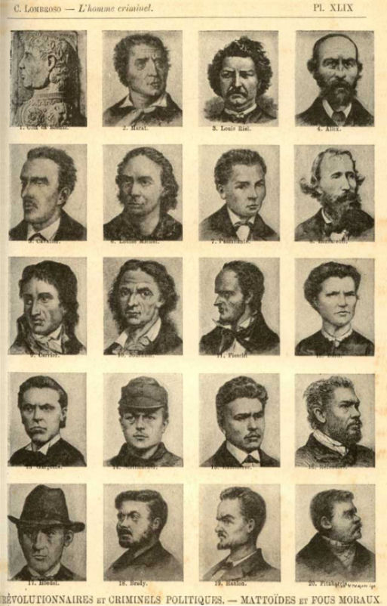
Корисливо-насильницька категорія злочинців характеризується поєднанням корисливих посягань із насиллям над особистістю. Виділяють чотири види корисливо-насильницької категорії злочинців:
а) грабіжники;
б) учасники розбійних нападів;
в) насильницькі вимагачі (рекетири);
г) убивці з корисливою метою.

Slide 8
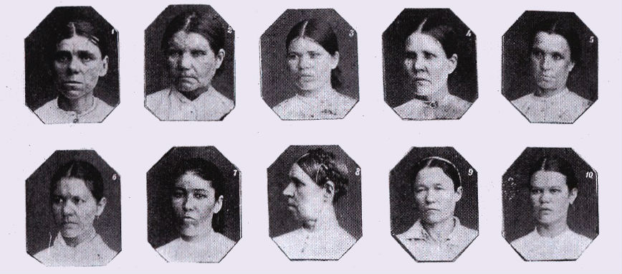
Нині не існує єдиної системи класифікації злочинців, тому при складанні психологічних портретів можна використовувати різні типологічні схеми вивчення особистості злочинця.

Slide 9
За ознаками антисуспільної спрямованості поведінки в основу типології особистості покладено її ставлення до суспільних цінностей.
Негативне ставлення до найважливіших благ: життя, здоров'я, честі, спокою тощо.
2. Корисливі тенденції, пов'язані з ігноруванням принципу розподілу матеріальних благ за працею, права державної власності та особистої власності громадян. Це характерно для вчинення крадіжок, хабарництва та інших корисливих злочинів.
3. Індивідуалістичне ставлення до соціальних вимог, службових, сімейних та інших обов'язків. Злочини проти порядку управління, правосуддя, військових злочинів тощо.
4. Легковажне, безвідповідальне ставлення до соціальних цінностей та своїх обов'язків стосовно них, що проявляється у різних злочинах з необережності.

Slide 10
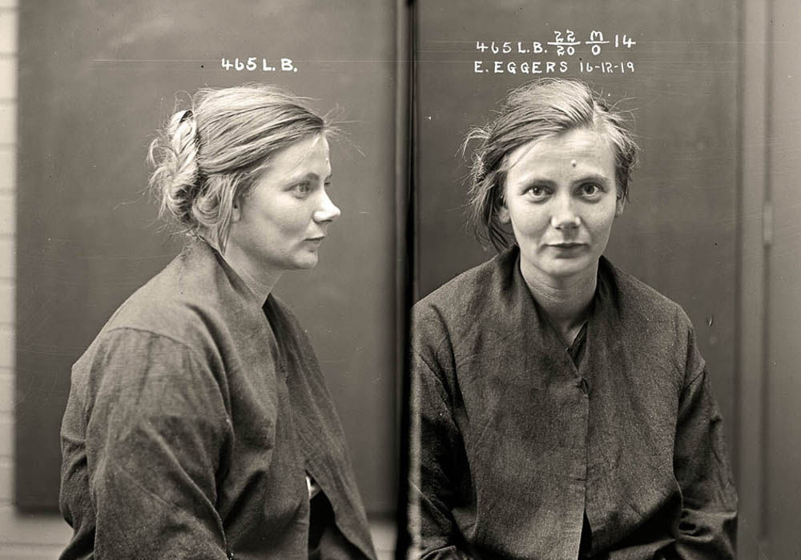
На основі цієї класифікації виокремлено такі типи злочинців:
1. „Випадковий” - вперше вчинений злочин, який суперечить загальній соціально-позитивній спрямованості, що характеризується моральною поведінкою.
2. „Ситуаційний” - злочин вчинюється під впливом несприятливої для злочинця зовнішньої ситуації при загальній соціально-позитивній спрямованості.
3. „Нестійкий” - злочин вчинюється вперше, але злочинець допускав і раніше різні правопорушення та аморальні прояви.
4. „Злісний” - неодноразово вчиняв небезпечні злочини, у тому числі був раніше засуджений.
5. „Особливо небезпечний” - неодноразово вчиняв особливо небезпечні злочини.

Slide 11
Типологія, що дозволяє класифікувати серійних убивць не за характеристикою місця події, а за мотивацією (автор - Р. Холмс, провідний спеціаліст зі складання психологічного профілю в США). Згідно з таким підходом, серійних убивць поділяють на шизофреноподібних, місіонерських, гедоністських та контролюючих.

Slide 12
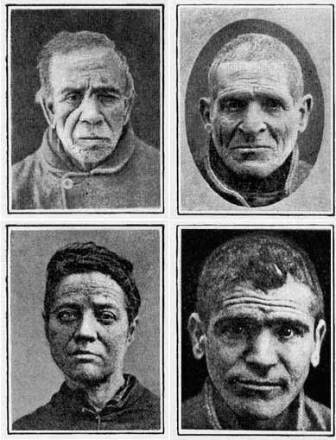
Шизофреноподібний тип (Visionary Motive Type) визнається несамовитим через тяжкі форми психічних захворювань. Іноді може іменуватися „психотичним”. Взагалі цій категорії злочинців притаманні психічні зриви або тимчасова втрата почуття реальності. Зовні вони можуть не проявляти жодних розладів, однак у певний момент „щось” змушує їх вчиняти вбивства часто незнайомих людей. Жертва обирається, в основному, за покликом „внутрішнього голосу”. Ці „голоси” можуть супроводжуватися галюцинаціями.

Slide 13
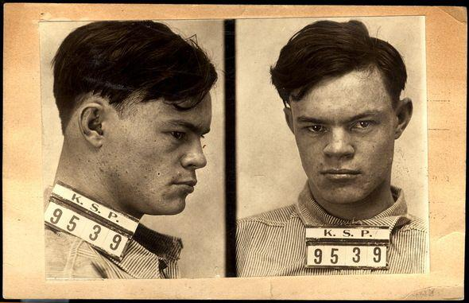
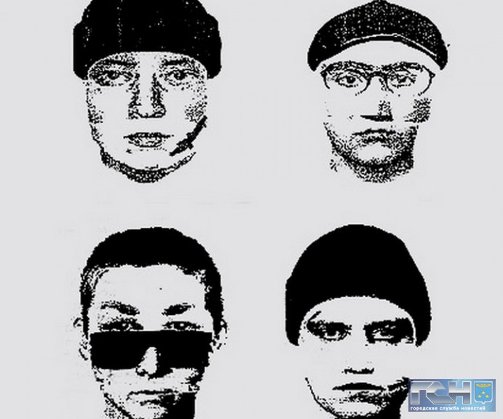
Головною особливістю злочинців місіонерського типу (Mission-Oriented Type) є не наявність психопатичного симптомокомплексу, а їх внутрішній світ націлений на виконання „особливої місії”, покликаної звільнити світ від будь-якої аморальності чи несправедливості. Як правило, це особи, які мають на свідомому рівні сильне бажання знищити певну групу людей. Вони усвідомлюють здійснення протизаконних дій та цілком орієнтуються в просторі. Убивці цього типу обирають жертву з певної асоціальної групи (повії, наркомани тощо).

Slide 14
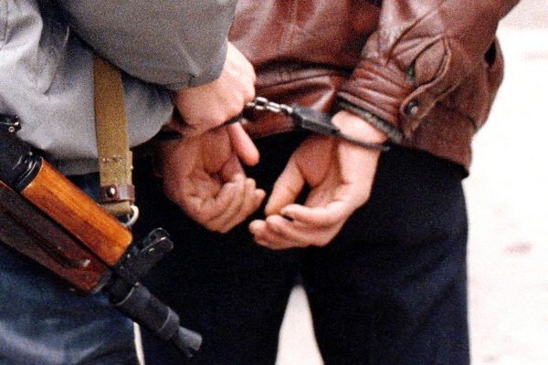
Злочинці, що належать до садистського (гедонітського) типу (Thrill-Oriented Type) здійснюють злочин задля емоційного, сексуального задоволення від акту насильства. Ключовим для них є саме діяння, від якого отримується задоволення, котре супроводжується емоційним збудженням. Злочини часто супроводжуються витонченим садизмом.

Slide 15
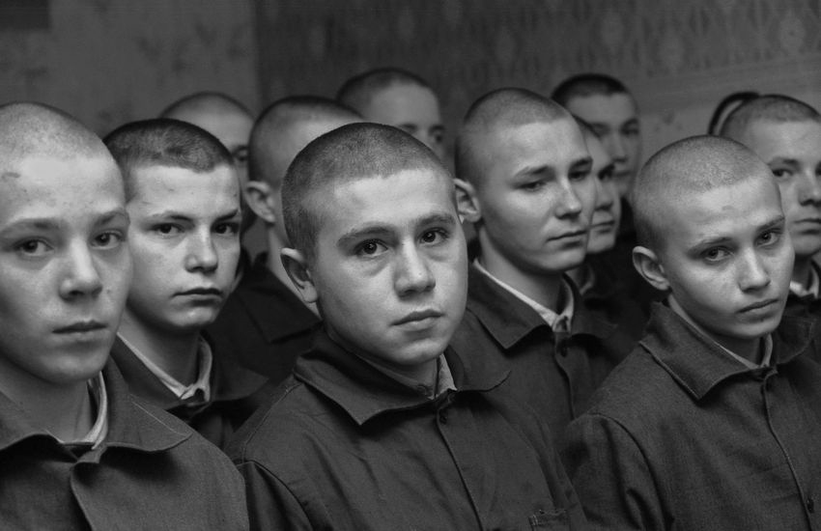
Похітливий (контролюючий) убивця (Lust/control-oriented Killer) здійснює злочини на сексуальному ґрунті з метою збудження та відчуття абсолютної влади над жертвою. Одержання задоволення залежить від того, як він мучить жертву. Цей тип цілком орієнтується у просторі і зберігає зв'язок з реальністю.

Slide 16
Типологія процес-орієнтованих (process-focused) і дія-орієнтованих (act-focused) убивць передбачає аналіз злочинів, пов'язаних з насильством, які часто супроводжуються нанесенням післясмертних ран, некрофілією та розчленуванням жертви. Вони вчиняють убивство заради самого процесу, а не заради смерті жертви. Дія-орієнтовані убивці, навпаки, убивають швидко, без проявів садизму.

Slide 17
Дезорганізований злочинець діє за „збігом обставин”, сприятливих, як йому здається, котрі, як правило, закінчуються непередбаченим убивством. Тобто, злочин відбувається спонтанно, без попереднього планування. Як правило, злочинець має невисокий рівень інтелекту, може виконувати некваліфіковану роботу. Соціальна неповноцінність схиляє злочинця обирати жертву, яка йому відома. Злочин здійснюється „на власній території”. Як знаряддя злочину використовуються предмети, що є на місці злочину. Спосіб убивства - спонтанний. Наносить ушкодження здебільш після смерті жертви. Труп у більшості випадків залишає на місці злочину або там, де його можуть швидше знайти.

Slide 18
Типологія, розроблена В. Голубєвим, А. Шамісовим і Ю. Кудяковим відображає провідну психологічну властивість кожного з наведених типів.
Тип | Властивість
Збуджений | Яскраво виражена соціальна активність, прагнення до лідерства. Однак не властива чітко вироблена життєва позиція. Запальний, злопам'ятний, агресивний. Убивства відзначаються особливою жорстокістю. Агресія афективна, супроводжується звуженням свідомості і різким руховим збудженням.
Некерований | Виражене прагнення до домінування. Провідна властивість особистості - імпульсивність.
Упертий | Характеризується підвищеною стійкістю афективно забарвлених переживань. Цілеспрямований, злопам'ятний, має стійку життєву позицію. Схильний до прямолінійності, рішучості у вчинках.
Активний | Відзначається підвищеною активністю, оптимізмом, підвищеним фоном настрою, розмаїттям інтересів, постійним прагненням до зміни діяльності. Низький самоконтроль. Товариський, не вразливий, часто переоцінює власну особу.
Безвільний | Бракує вольових якостей. Покірливий. Здійснює вбивства під тиском групи. Боязкість і недостатня ініціативність не дозволяють добитися авторитету. В кримінальному середовищі використовується для дрібних доручень чи гомосексуальних зв'язків.

Slide 19
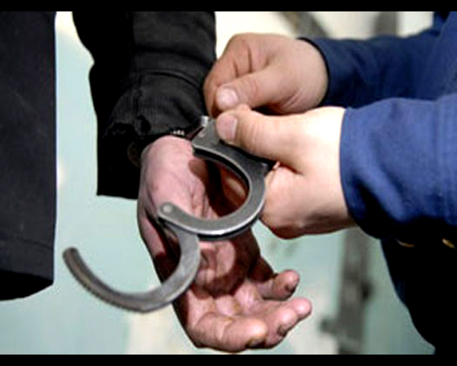
На основі класифікації злочинів, згідно з кримінальним законодавством України, психологічні портрети можуть складатися з урахуванням такої типології: корисливий тип - злочини проти особистості, вчинені з метою власного збагачення; насильницький тип - вбивства, тілесні ушкодження з хуліганських спонукань, з мотивів ревнощів та помсти; корисливо-насильницький тип - злочини проти особистості, які поєднують мотиви корисливого та насильницького типів; випадкові злочини - результат неадекватної реакції особи на випадкову конфліктну ситуацію.
Отже, виходячи з типології злочинів, класифікація диференціюється таким чином: злочинці випадкові, епізодичні; злочинці, які проявляють серйозну нестійкість у поведінці або ті, які вчинили злочин кілька разів; професійні злочинці.

Slide 20
Під час роботи необхідно дотримуватися того принципу, що психологічний портрет злочинця не обов'язково має вказувати на конкретну особу. Метою його складання є створення загального уявлення про тип особистості злочинця, вироблення стратегії, пропонування варіантів того, як знайти особу, що вчинила злочин. Якщо слідчі органи мають дані про осіб, які підходять під опис, то психологічний портрет може допомогти розробити тактику ведення допиту, проведення обшуку, затримання тощо.

